Slide 1
Notebook – Inpars
Leandro Carísio

Slide 2
Conceitos do exercício
BM25
Doc_1
...
Query
Doc_n
Para cada documento
Doc_x
[CLS]
Query
[SEP]
Doc
[SEP]
...
Doc_y
Lista do BM25 re-ranqueada

Slide 3
Problemas e soluções no desenvolvimento
1. Primeira implementação sem separar a query do documento via token_type_ids:
Tokens
[CLS]
Query
[SEP]
Doc
[SEP]
token_type_ids
0
0
0
0
0
token_type_ids corrigido
0
0
1
1
0
 | nDCG@10 | nDCG@10 após correção
cross-encoder/ms-marco-MiniLM-L-6-v2 (sem fine-tuning) | 0,2949 | 0,7131

Slide 4
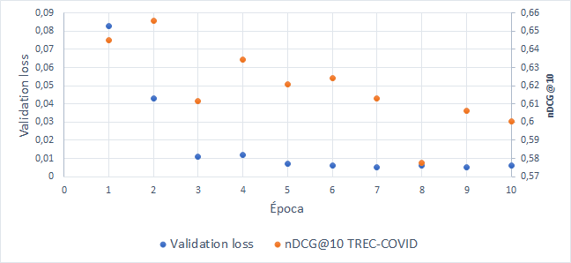
Problemas e soluções no desenvolvimento
2. Fine-tuning com AutoModelForSequenceClassification não funcionou e eu não faço ideia do motivo
 | Antes do fine-tuning | Depois do fine-tuning
Sem corrigir token_type_ids | 0,2949 | 0,6236
Corrigindo token_type_ids | 0,7131 | 0,6557
Limitado a 5 exemplos negativos por query

Slide 5
Problemas e soluções no desenvolvimento
2. Fine-tuning com AutoModelForSequenceClassification não funcionou e eu não faço ideia do motivo
Tentativas pra resolver a questão:
- Limitar a no máximo 5 exemplos negativos por query
- Balancear o dataset (limitar a 1 exemplo negativo por query)
- Testar só com o meu dataset
- Reranking com 100 hits em vez de 1000 hits
A maior diferença foi em fazer o reranking só em 100 hits (chegou a 5 pontos no nDCG dependendo do modelo)

Slide 6
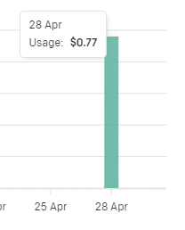
Resultados
Custo de US$ 0.77 para gerar 1.000 queries usando gpt-3.5-turbo
nDCG@10
0,7131 sem fine-tuning
0,6798 com fine-tuning e reranking em 1000 documentos
0,6827 com fine-tuning e reranking em 100 documentos

Slide 7
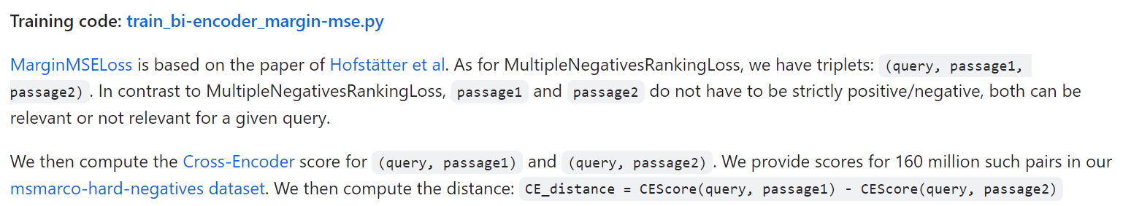
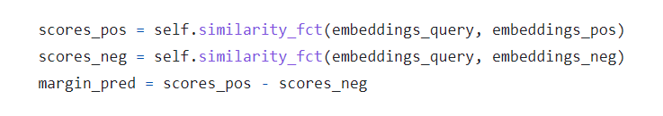
Dúvida básica
No cálculo da loss do modelo ele usa o mesmo cálculo de similaridade que encontramos na busca densa.
O Inpars é uma busca densa com o fine-tuning feito a partir de dados gerados por um LLM?

Slide 8
Dúvida básica (?)
Qual o truque pra fazer o fine-tuning funcionar usando AutoModelForSequenceClassification?

Slide 9
Obrigado
Leandro Carísio
carisio@gmail.com

